Slide 1
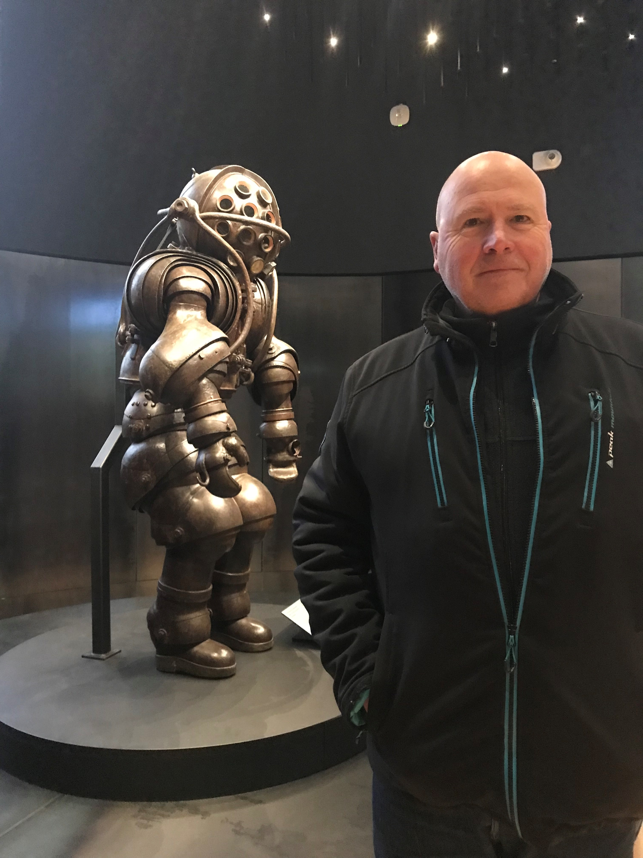
PROFOND 10
AG PROFOND 10 - janvier 2024
LES QUELQUES CHIFFRES DE LA SECRETAIRE

Slide 2
éVOLUTION DU NOMBRE d’ADHéRENTS
AG PROFOND 10 - janvier 2024

Slide 3
éVOLUTION DU NOMBRE d’ADHéRENTS
AG PROFOND 10 - janvier 2024
Pour la Saison 2023-2024:
64 Adhérents

Slide 4
éVOLUTION DU NOMBRE d’ADHéRENTS
AG PROFOND 10 - janvier 2024
Pour la Saison 2023-2024:
64 Adhérents
augmentation de 5%
par rapport à la saison passée

Slide 5
éVOLUTION DU NOMBRE d’ADHéRENTS
AG PROFOND 10 - janvier 2024
Pour la Saison 2023-2024:
64 Adhérents
Dont 25 % de FEMMEs
(contre 40% pour la saison passée)

Slide 6
REPARTITION PAR TRANCHE D’AGE
AG PROFOND 10 - janvier 2024

Slide 7
REPARTITION PAR TRANCHE D’AGE
AG PROFOND 10 - janvier 2024
Moyenne d’âge : 50 ans
(contre 47 ans pour la saison 2022-2023
… mais idem à la moyenne de 2021-2022)

Slide 8

Et pourtant,
L’eau froide est vivifiante !

Slide 9

PROFOND 10
AG PROFOND 10 - janvier 2024
PROFOND 10
LES COMPTES DE LA TRESORIERE

Slide 10
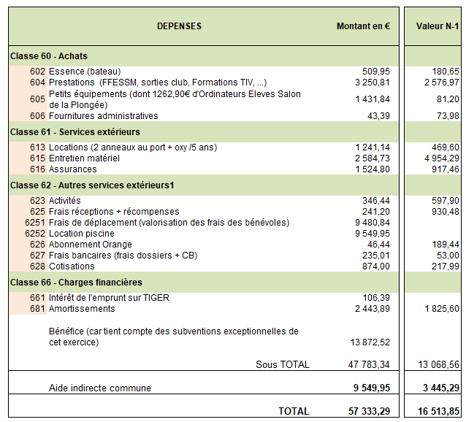
Les
DEPENSES
AG PROFOND 10 - janvier 2024

Slide 11
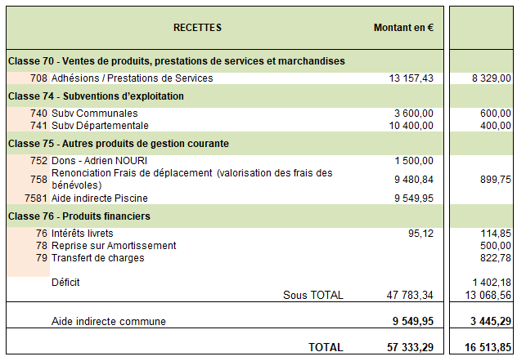
Les
RECETTES
AG PROFOND 10 - janvier 2024

Slide 12
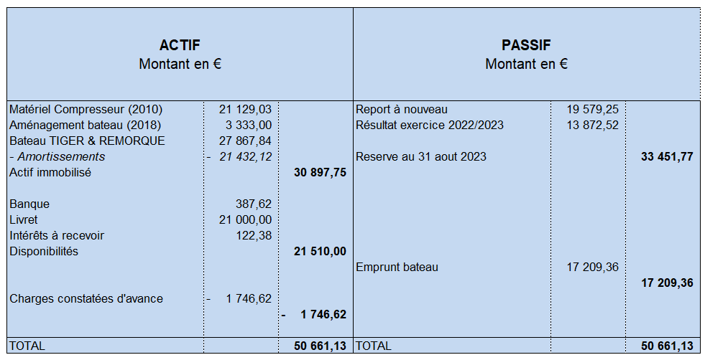

Le BILAN
AG PROFOND 10 - janvier 2024

Slide 13
Des QUESTIONS ?
AG PROFOND 10 - janvier 2024

